Slide 1
Herontwikkeling recreatiecluster Horst
Informatiebijeenkomst
06-03-2019

Slide 2
Woord van welkom dagvoorzitter: Pieter den Boeft

Slide 3
Inhoud
Proces tot nu toe
Toekomstvisie
Inventarisatie en analyse
Gebiedsopgave en doelstelling
Opbouw kaders en randvoorwaarden
Vervolgproces

Slide 4
Proces tot nu toe Wethouder: Dr. J.A. de Haan

Slide 5
Toekomstvisie op de verblijfsrecreatie projectleider: Jolande Blok

Slide 6
Meersporen en gebiedsgericht
Ermelose aanpak (Re)vitalisering van de verblijfsrecreatie:
Meersporenaanpak
Ontwikkelspoor
Transformatiespoor
Openbare orde en veiligheidsspoor
Gebiedsgerichte aanpak
Cluster Strokel en Tonsel
Cluster Drieërweg
Cluster Horst
Overige recreatieterreinen buitengebied

Slide 7
Kern Horst
Analyse: Kleinschalig, onoverzichtelijk, tweede woningbezit, veroudering eigendom en eigenaren, weinig animo voor recreatiewoningen.
Visie: Kansen voor geleidelijke transitie. Wonen en zorg, nieuwe woonvormen, recreatieconcepten

Slide 8
Ontwikkelstrategie
Kader op structuurniveau
Omgevingsvisie (structuurvisie)
ruimtelijk kader
Gebiedsafhankelijk
Bovenwijkse kosten en locatie onderling financieel verevenen
financieel kader
Deelparticipatie
Kader gemeente
Uitwerking samen
participatie kader

Slide 9
Inventarisatie gesprekken projectleider: Arjan van der Mispel

Slide 10
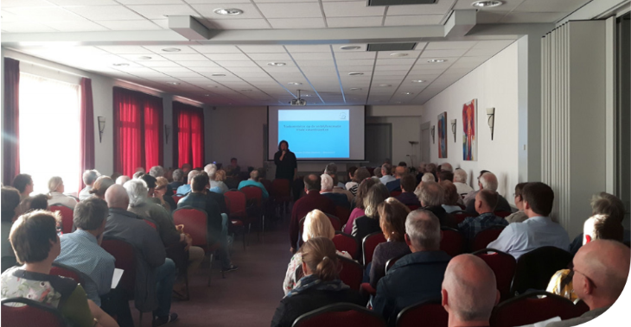
Uitkomst analyse en gesprekken
Sterkten/kansen
Groen/boskarakter behouden
Rust en ruimte behouden
Woonmilieu is gewild voor o.a. starters, senioren en alleenstaanden
Geen grote veiligheidsproblemen
Infoavond
16 april 2018

Slide 11
Uitkomst analyse en gesprekken
Zwakten/bedreigingen
Gebruik verschuift - oneigenlijk gebruik, kans op crimineel gebruik
Parken liggen verscholen – verkeersveiligheid, toegang bij calamiteiten, geen structuur, geen wandel/fietsmogelijkheid, stof en hard rijden
Kleinschalige terreinen – versnippering organisatie, eigendom, geen robuuste infrastructuur, verschillende contractvormen
Geen opvolging/verkoop – geen toekomstperspectief richting recreatie
Aantal huisjes verouderd – investeren en duurzaamheid
Onduidelijkheid toekomst/veel vragen - Geen toetsingskaders voor ontwikkeling

Slide 12
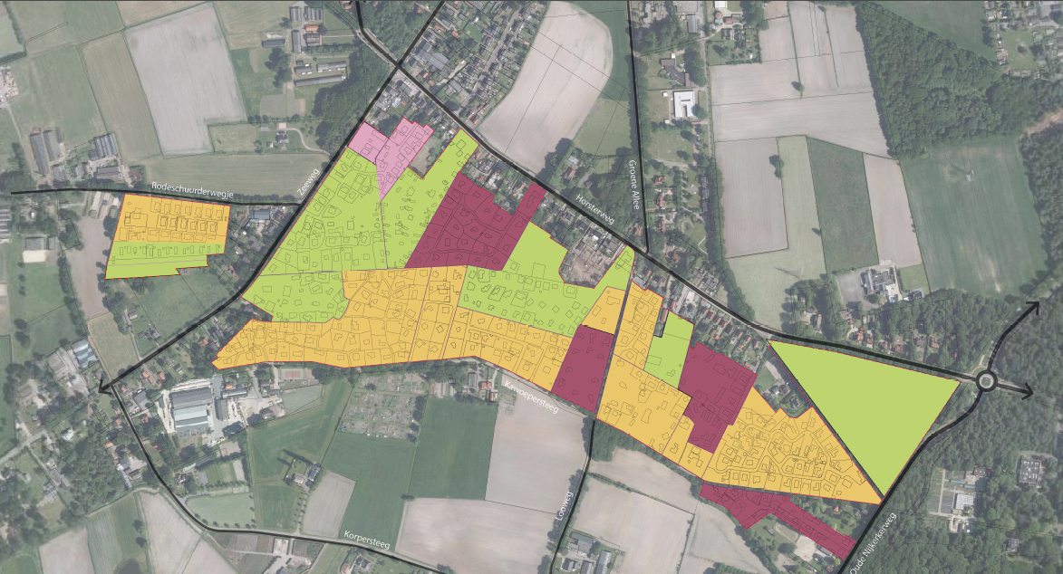
Uitkomst analyse en gesprekken

Slide 13
Gebiedsopgave en doelstelling

Slide 14
Doelstelling
Algemene doelstelling:
‘Transformatie van recreatiecluster Horst ten behoeve van toekomstbestendig gebruik en het realiseren van een kwaliteitsslag van het gebied’.
Transformatiedoelstelling gebied
Behouden/versterken groen
Behouden rust en ruimte
Betere infrastructuur
Mix en goede balans van woonvormen
Kwaliteitsslag parken
Vitaal en economisch aantrekkelijk ondernemerschap

Slide 15
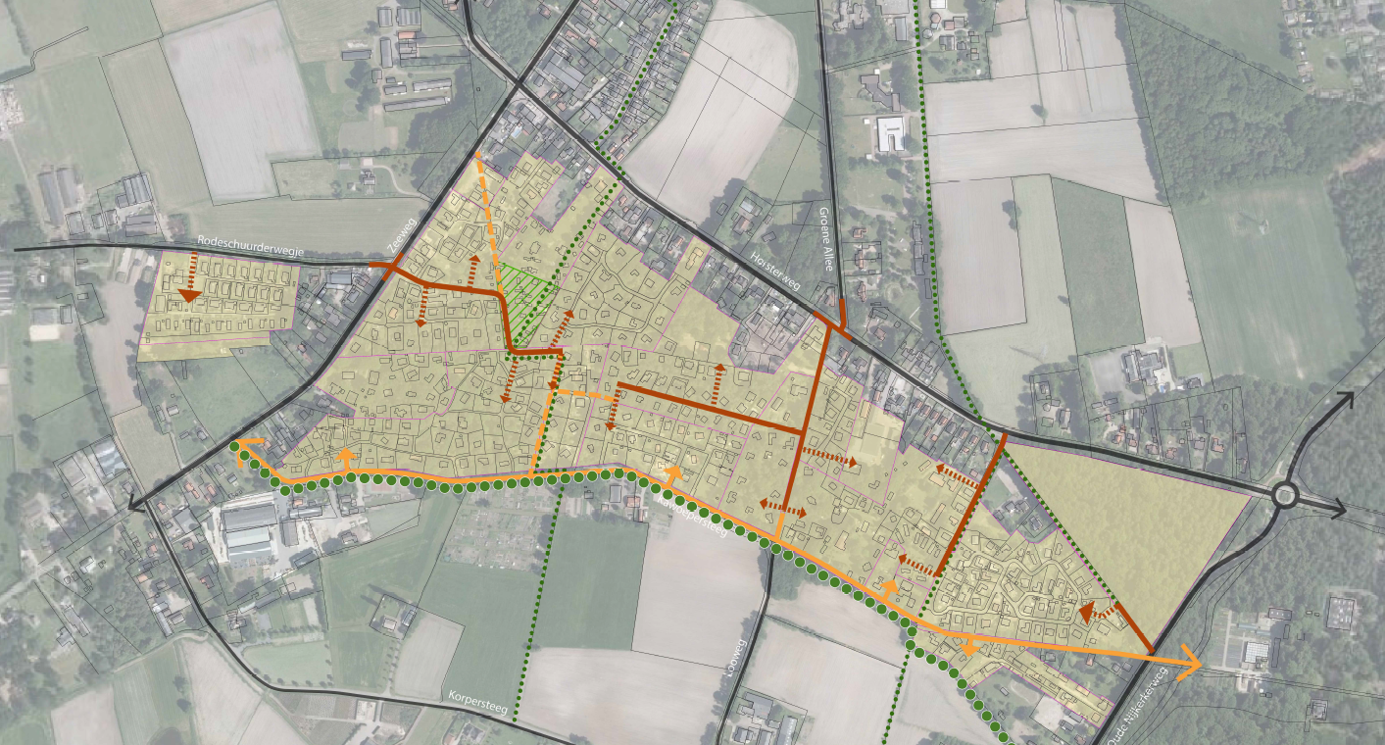
Bovenwijkse ingrepen

Slide 16
Toekomstperspectief met kaders

Slide 17
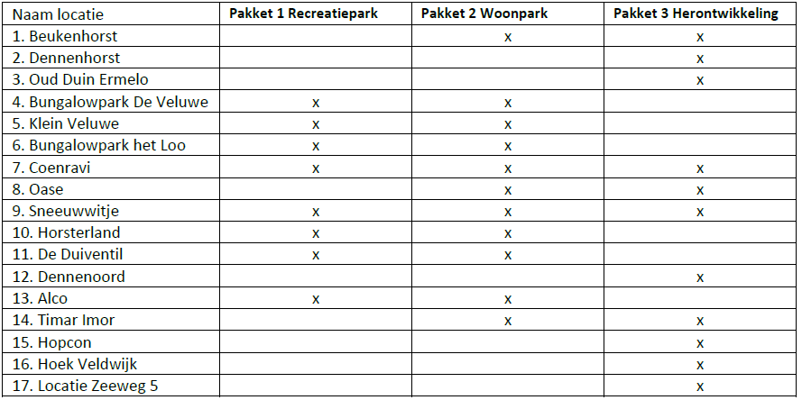
Toekomstperspectief
Pakket 1: Toekomstbestendig recreatiepark
Pakket 2: Woonpark
Pakket 3: Herstructurering

Slide 18
10 kaders per toekomstperspectief
1 Functies en doelgroepen
2 Brand en bouwveiligheid
3 Ruimtelijke kwaliteit
4 Verkeer en parkeren
5 Infrastructuur en hemelwater
6 Duurzaamheid
7 Openbare orde, veiligheid
en handhaving
8 Milieu- en natuurkwaliteit
9 Financiële verevening
10 Organisatorisch/ overeenkomst

Slide 19
Opzet kaders
NAAM KADER:
Doelstelling
Kaders (wettelijke basis)
Eisen
Wensen
Navolgend enkele voorbeelden van kaders

Slide 20
Functies en doelgroepen
Pakket 1: Recreatiepark: Hoofdfunctie recreatie voor 2e woningen,
ondergeschikt tijdelijke verhuur
(maximaal 20% en 2 jaar)
Pakket 2: Woonpark: Kleinschalig wonen in het groen
Pakket 3: Herstructurering: Diverse extensieve woonmilieus of voorzieningen

Slide 21
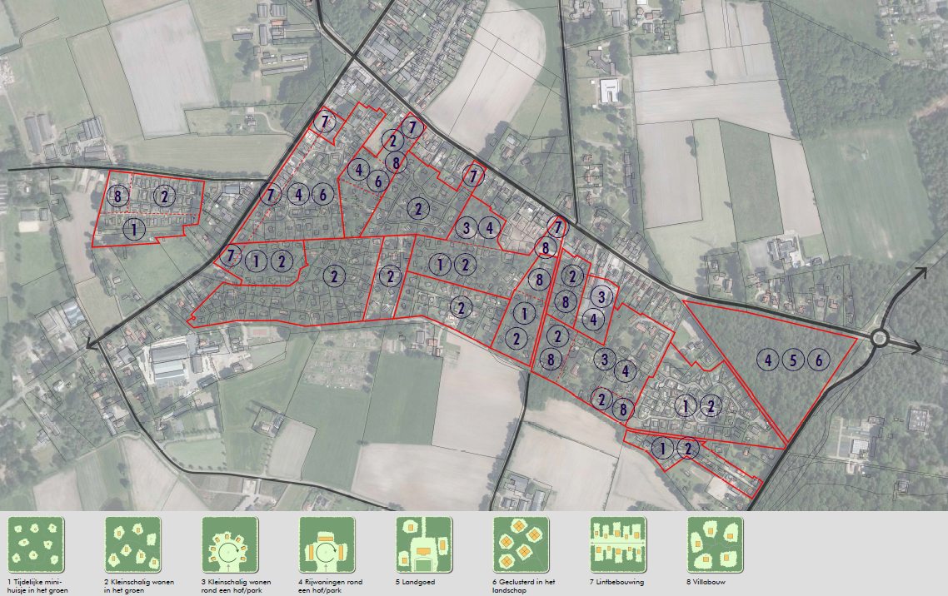
Woonmilieus

Slide 22
Financiële randvoorwaarden
Kosten bovenwijkse projecten (geprioriteerd):
Project 1: Toegankelijkheid
Project 2: Ondergrondse infra
Project 3: Fietsroutes
Project 4: Centraal speelbos
Project 5: Collectieve duurzaamheidsmaatregelen
Project 6: Wandelpaden
Kosten evenredig verdelen:
Waardestijging per type transformatie
Profijt van project
Inbreng in natura
Ondersteuning/stimulering:
Ontwikkelmaatschappij
Expertteam/Adviseurs
Gemeentelijke middelen

Slide 23
Organisatorisch/overeenkomst
Opstellen parkplannen (format volgt)
Samen met experts/adviseurs opzetten (lijst met opties volgt):
Juristen
Financieel deskundige
Stedenbouwkundige/landschapsarchitect
Bouwkundige/architect
Regionaal kwaliteitsteam/Ontwikkelmaatschappij
Intentieovereenkomst met gemeente over parkplan
Anterieure overeenkomst bij start bestemmingsplan

Slide 24
Vervolgproces

Slide 25
Vervolgproces 2019
2e Gesprek met eigenaren/vve’s/buurtvereniging Q1-2
Financieel vereveningsmodel Q2-3
Omgevingsvisie definitief en vaststellen Q3-4
Parallel: Eigenaren verder werken aan parkplannen

Slide 26
Ruimte voor vragen

Slide 27
Slot Correspondentie: Jelle Snippe j.snippe@ermelo.nl

